Slide 1
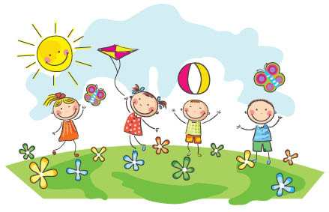
BEZPIECZNE WAKACJE
PAWEŁ WCISŁO KLASA 5C

Slide 2
Zasady bezpieczeństwa podczas letnich wakacji
Zawsze informuj rodziców, gdzie i z kim przebywasz. Przekaż im także, o której godzinie zamierzasz wrócić.
Noś ze sobą numer telefonu do rodziców.
Pamiętaj o zasadach bezpiecznego przechodzenia przez jezdnię – przechodź na pasach dla pieszych i na zielonym świetle.
Do zabawy wybieraj zawsze miejsca oddalone od jezdni.
Zawsze zapinaj pasy w samochodzie.
Nie rozmawiaj z obcymi.
Poinformuj rodziców, gdyby ktoś Cię zaczepiał.
Nie oddalaj się z nieznajomymi, nie wsiadaj z nimi do samochodu.
Nie bierz słodyczy ani innych prezentów od obcych.
Pamiętaj o numerach alarmowych. W razie potrzeby dzwoń i wezwij pomoc.
Kąp się tylko w miejscach do tego przeznaczonych, na strzeżonych i bezpiecznych kąpieliskach.
Nie wchodź do wody bez opieki osoby dorosłej.
Nie pływaj w czasie burzy, mgły, gdy wieje porywisty wiatr.

Slide 3
Ciąg dalszy bezpiecznych wakacji
Pamiętaj o ochronie przed słońcem. W czasie upałów pij dużo wody i zawsze noś nakrycie głowy. Przed wyjściem na zewnątrz posmaruj się kremem z filtrem.
Zadbaj o właściwy ubiór – strój z elementami odblaskowymi, kask ochronny podczas jazdy na rowerze czy odpowiednie buty w czasie wycieczki w góry.
W górach nie wyruszaj w trasę, jeśli widzisz, że nadchodzi burza.
Szukaj bezpiecznego schronienia podczas burzy.
Podczas górskich wycieczek nie schodź ze szlaku.
Nie oddalaj się bez pytania od rodziców – w nowych miejscach łatwo się zgubić.
Po każdym wyjściu z miejsc zalesionych dokładnie sprawdź skórę na obecność kleszczy.
Uważaj na rośliny, na których się nie znasz. Niektóre jagody, liście czy grzyby są trujące.
Podczas spacerów po lesie stosuj preparaty odpędzające owady i kleszcze.
Nie rozpalaj ogniska w lesie.
Nie baw się z obcymi zwierzętami. Nawet przyjaźnie wyglądający pies czy kot może Cię ugryźć, gdy spróbujesz go pogłaskać.
Bądź rozsądny i zachowaj umiar we wszystkim, co robisz.

Slide 4
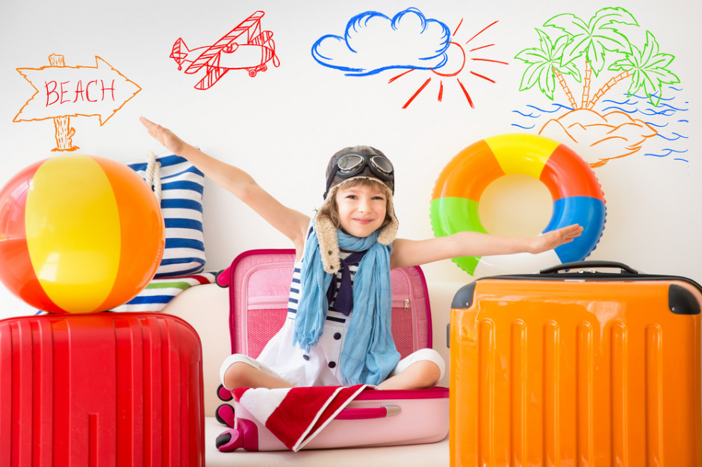
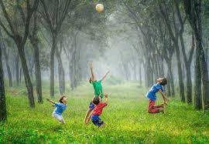
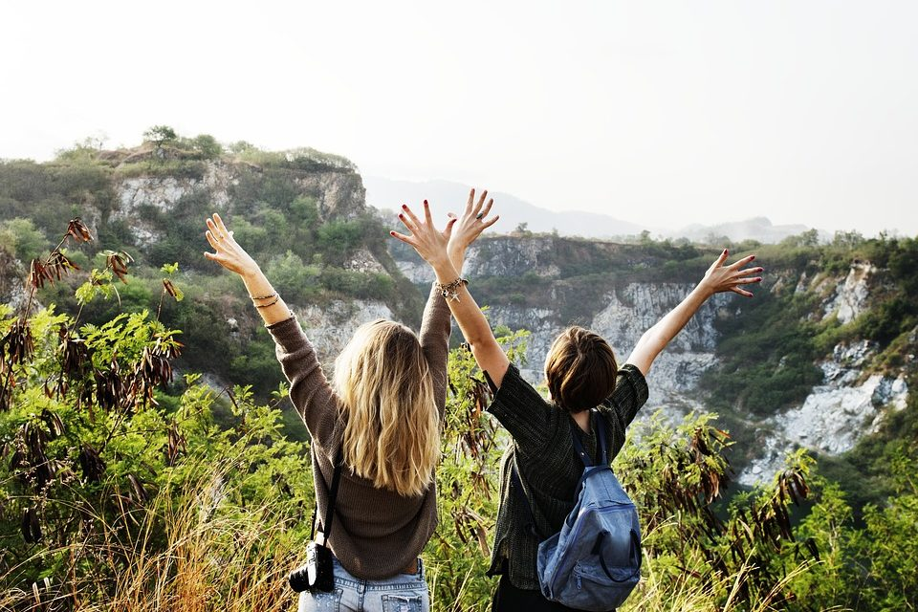
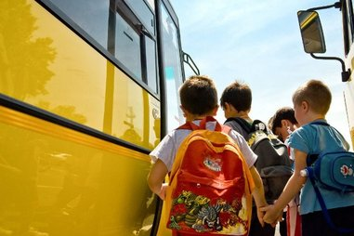
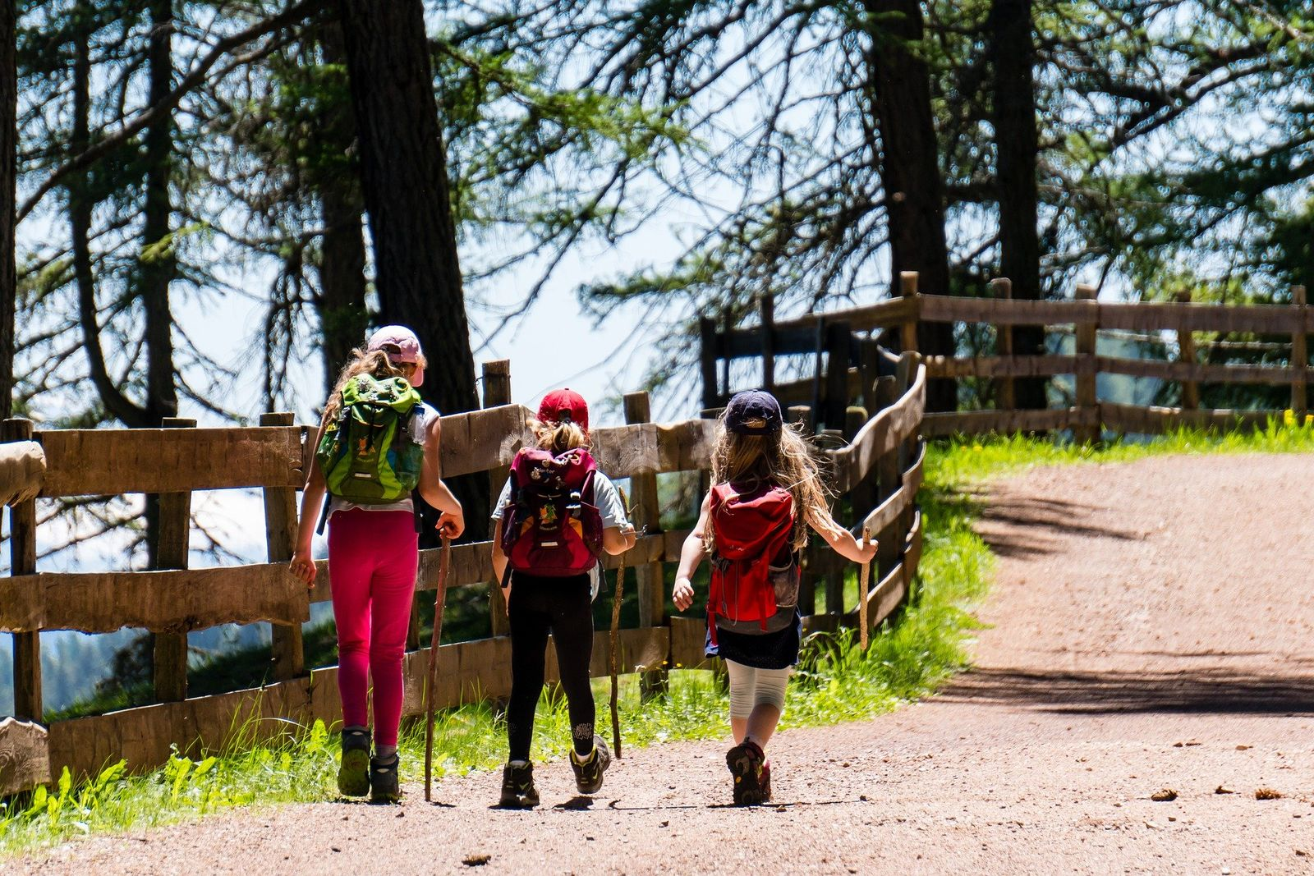
Wakacje ulubiony czas dzieci

Slide 5
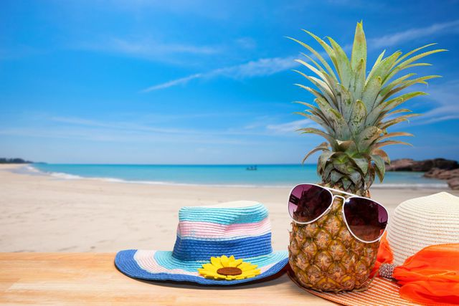
Bądź bezpieczny/na w te wakacje
Aby lepiej zapamiętać zasady bezpieczeństwa, na koniec przedstawiamy kilka z nich w bardziej humorystyczny sposób:
Numer 112 znamy i w razie potrzeby go wybieramy.
Jeśli kogoś nie znamy, na pewno z nim nie rozmawiamy.
Gdy na plaży przebywamy, od mamy się nie oddalamy.
W górach po szlaku chodzimy, wtedy nie zbłądzimy.
Gdy na słońcu przebywamy, czapkę lub kapelusz zakładamy.

Slide 6
KONIEC Do zobaczenia we wrześniu
https://czasdzieci.pl/ro_artykuly/id,749192b.html
https://www.szkolneblogi.pl/blogi/sp-kozyczkowo-1/zasady-bezpiecznego-spedzania-wakacji-letnich/

